Slide 1
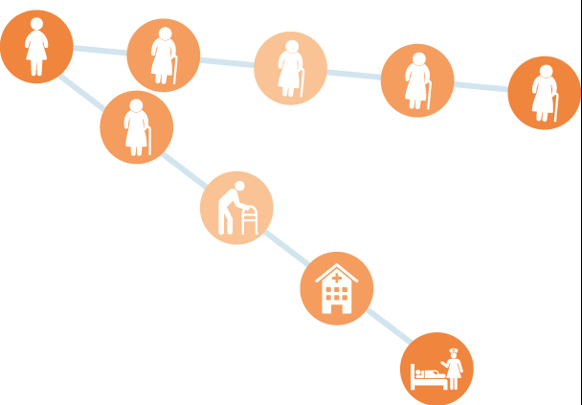
Intervenções nos Processos de Declínio funcional
Dr. Sebastião Fernando P. Neves

Slide 2
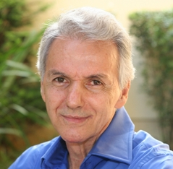

Nuno Cobra Ribeiro
“... eu então já percebia que meu espírito dependia do meu corpo e que as ações do meu corpo influenciavam as atitudes do meu espírito, percebia enfim que corpo e espírito eram um só.”
Dr. Sebastião Fernando P. Neves

Slide 3
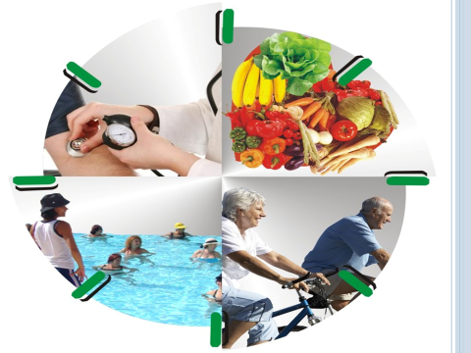
Dr. Sebastião Fernando P. Neves

Slide 4
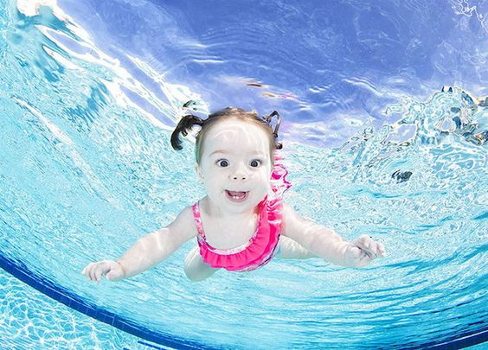
Prática Regular de Atividade Física
Alimentação Adequada e Saudável
Dr. Sebastião Fernando P. Neves

Slide 5
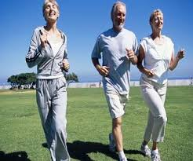
Benefícios da prática regular da atividade física.
- Melhoria da força muscular e da flexibilidade; - Manutenção do peso; - Diminuição do risco de lesões musculares; - Melhoria do condicionamento cardíaco e respiratório, que consequentemente diminui o risco de doenças do coração como hipertensão e infartos; - Melhoria do controle do diabetes; - Melhoria da coordenação motora e do equilíbrio, diminuindo consideravelmente o risco de quedas; - Melhoria da auto estima, do bem-estar social, diminuindo o risco de aparecimento da depressão e da ansiedade.
Dr. Sebastião Fernando P. Neves

Slide 6
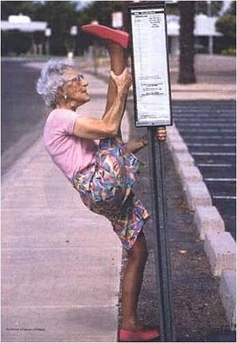
“PRÁTICA DE ATIVIDADE FÍSICA RESPEITANDO LIMITES”
Dr. Sebastião Fernando P. Neves

Slide 7




Dr. Sebastião Fernando P. Neves

